Slide 1
Эффективные практики наставничества в ГАПОУ Стерлитамакский многопрофильный профессиональный колледж
Назарова Зелида Валеевна,
заместитель директора по УМР
Долгова Елена Вячеславовна,
руководитель Центра социально-психологической поддержки студентов ГАПОУ СМПК
2023

Slide 2
Методическое сопровождение молодого преподавателя
ПРЕПОДАВАТЕЛЬ
ИРПО
ЦОПП
Предметно-цикловые комиссии
Педагогический совет
Школа молодого преподавателя (ШМП)
Центр дополнительного образования
Конкурсы, публикации, НПК, вебинары
Центр социально –психологической поддержки
(ЦСПП)

Slide 3
Педагогические практики в ШМП и в ЦСПП
Учебное сотрудничество
Интеграция знаний
Оценочная самостоятельность
Создание учебных ситуаций
Трансляция опыта деятельности
Приобретение опыта успешной деятельности

Slide 4
Реализация педагогических практик
Учебное сотрудничество
Работа в парах (составление ТК, апробация активных методов в ШМП)
Работа в малых группах (подготовка и проведение МШ, ИР, АКС)
Интеграция знаний
Теоретический материал по темам
Оценочная самостоятельность
Анкетирование
Диагностика
Практические занятия
Анализ урока
Приобретение и трансляция опыта успешной деятельности
Участие в тренингах, диспутах, обсуждениях, мастер-классах, НПК
Посещение уроков
Анализ Технологических карт урока
Составление технологических карт уроков и внеклассных мероприятий
Мастер-классы
Практик-холлы
Тренинги
Взаимопосещение уроков
Публикации

Slide 5
Классификация активных методов обучения
Активные методы обучения
групповые
индивидуальные
игровые
дискуссионные
социально-психологические тренинги
дискуссия
мозговой штурм
анализ конкретной
ситуации (кейс)
круглый стол
интеллектуальная разминка
ролевая игра
деловая игра
организационно-деятельностная игра
тренинг делового общения
тренинг личностного роста
тренинг профессиональных
и жизненных умений

Slide 6
Метод «Интеллектуальная разминка»
предметом рассмотрения на «интеллектуальной разминке» выступают исходные категории и теоретические понятия;
метод эффективен для проведения семинарских и практических занятий
Цель:
создание условий
для приведения
обучаемых в активное
состояние

Slide 7
Задачи «Интеллектуальной разминки»
активизация умственной деятельности обучаемых, «разогрев» перед рассмотрением основных вопросов
повторение прописных истин изучаемых вопросов семинарного (практического) занятия: понятий, определений
осуществление текущего контроля знаний обучаемых
выявление наиболее сложных и плохо усвоенных вопросов темы
проверка уровня усвоения лекционного материала
развитие организаторских и дидактических навыков
(когда разминку проводят обучаемые)

Slide 8
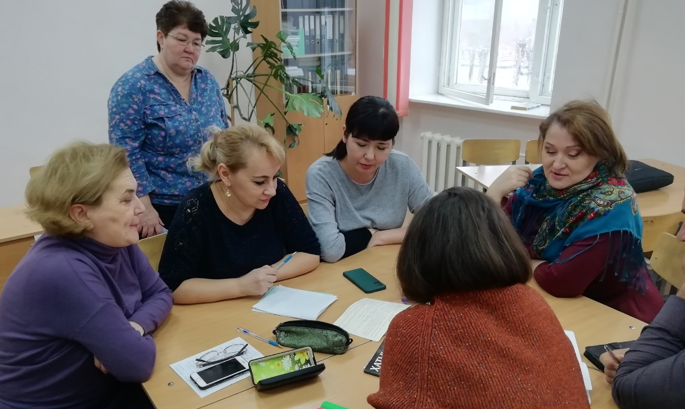
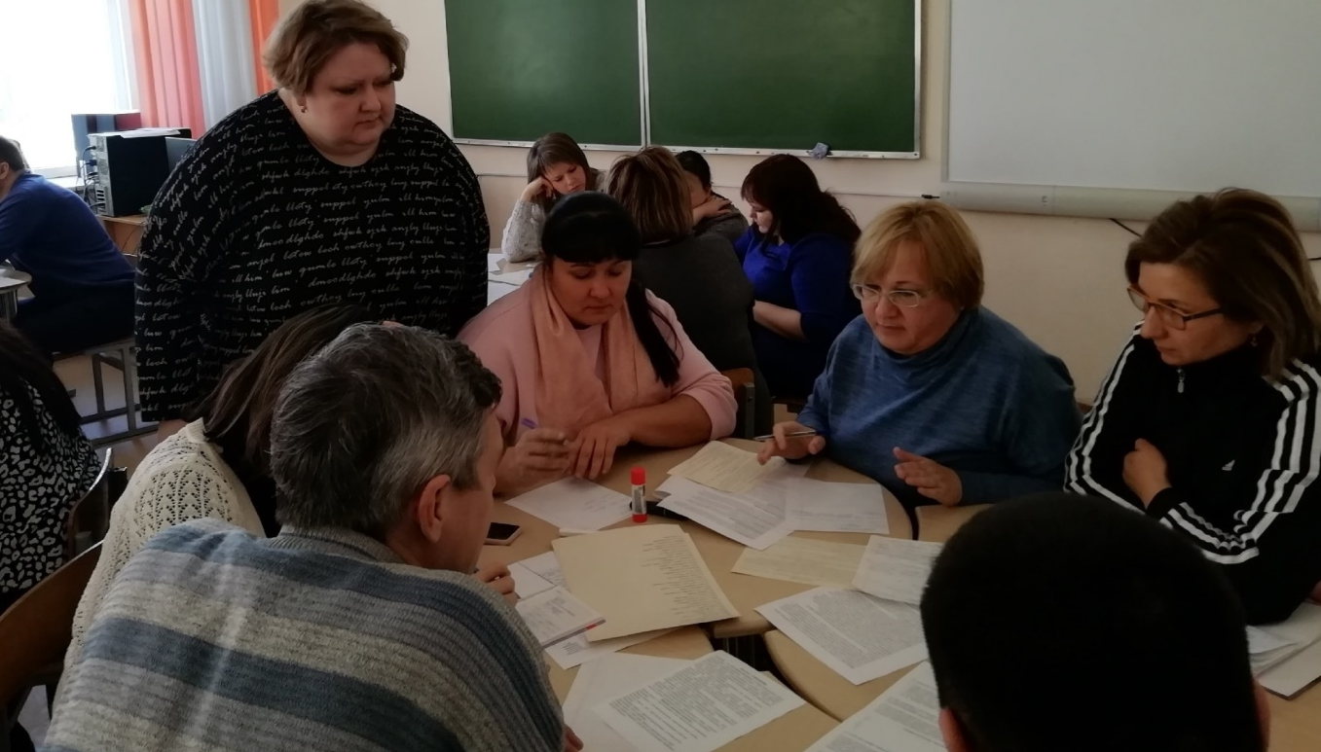
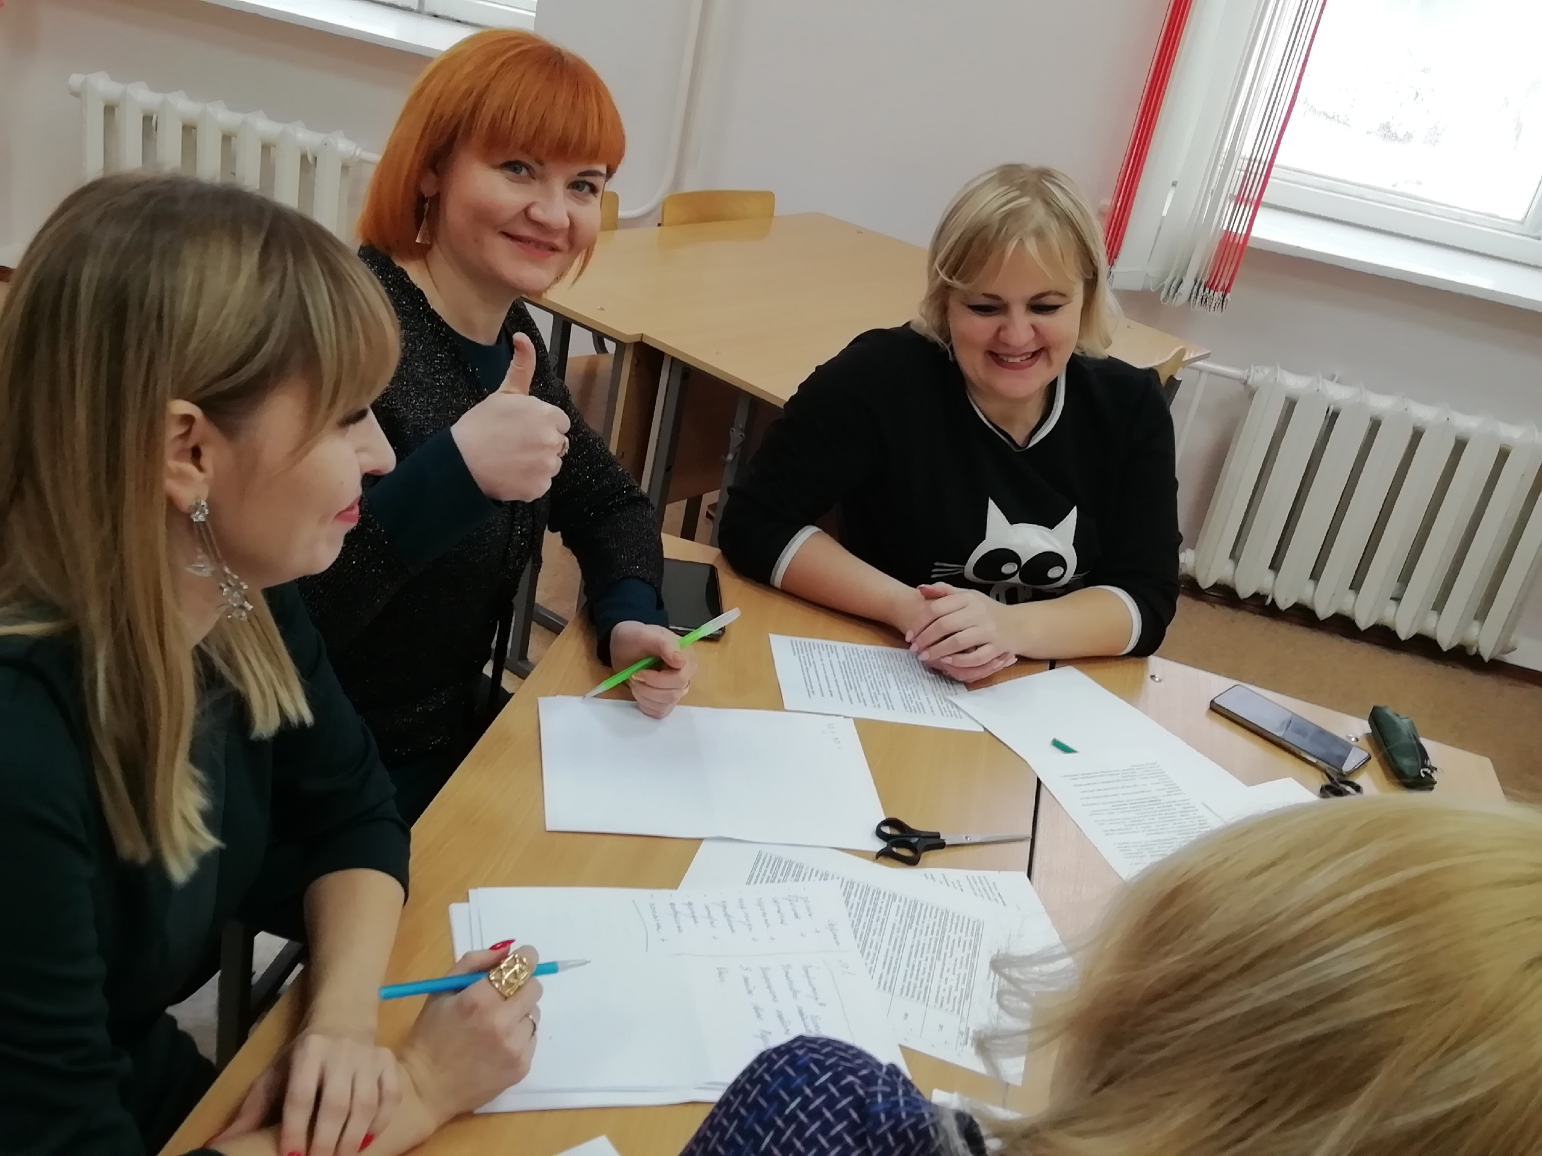

Slide 9
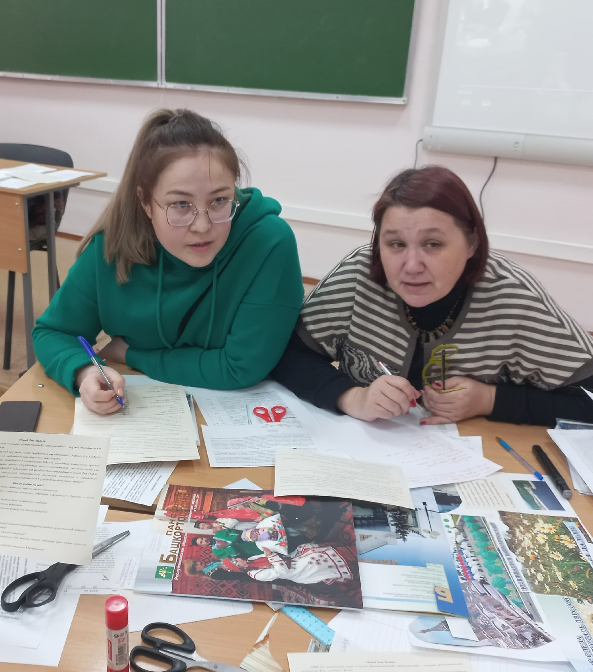
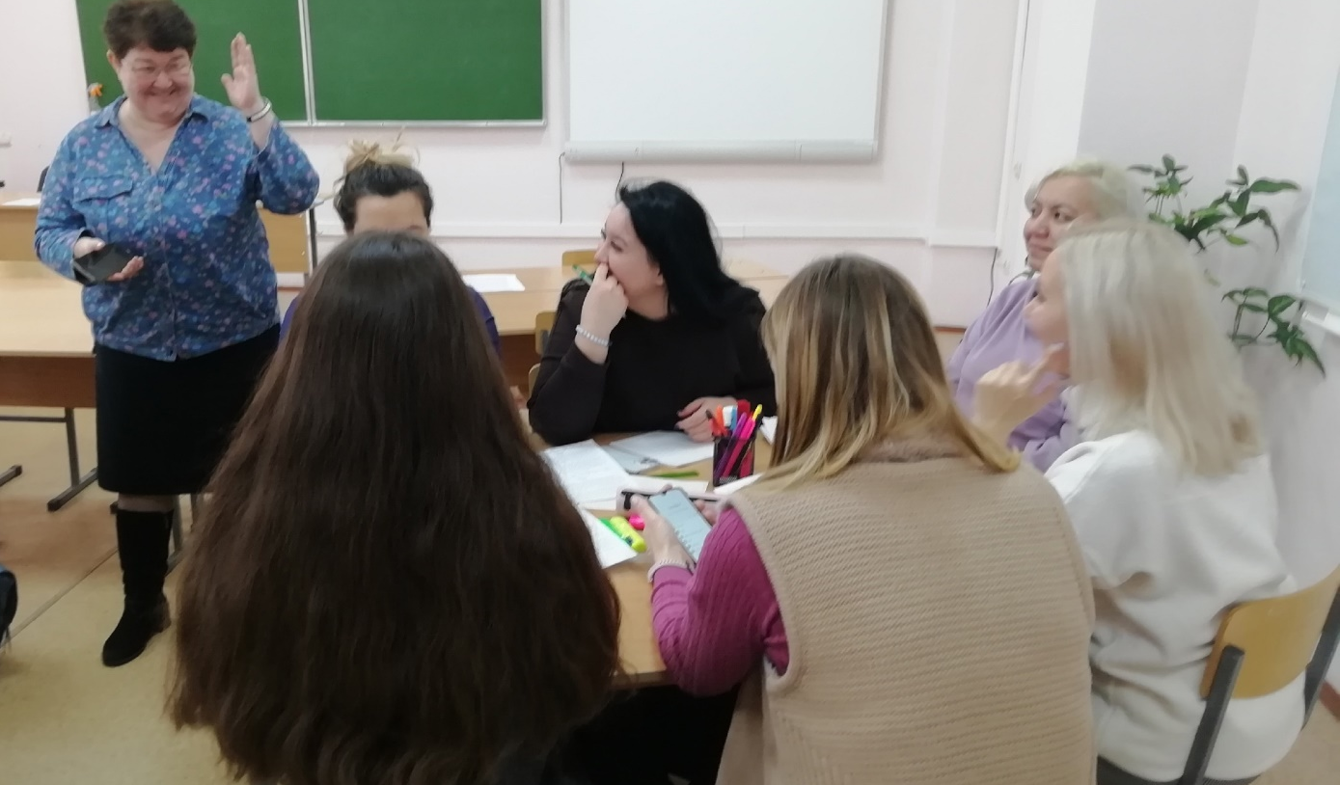

Slide 10
Метод «Мозговой штурм»
новизна проблемы
(не должна иметь сложную структуру)
отсутствие готовых решений проблемы
Положительные стороны метода:
большая самостоятельность
и творческая активность его участников
обязательный комплексный подход к решению проблемы
Цель:
создание условий для обсуждения и разрешения какой-то сложной проблемы в коллективе

Slide 11
Этапы «Мозгового штурма»
формулирование проблемы
тренировочная интеллектуальная разминка
непосредственный «штурм» проблемы
сообщение о результатах «мозгового штурма»

Slide 12
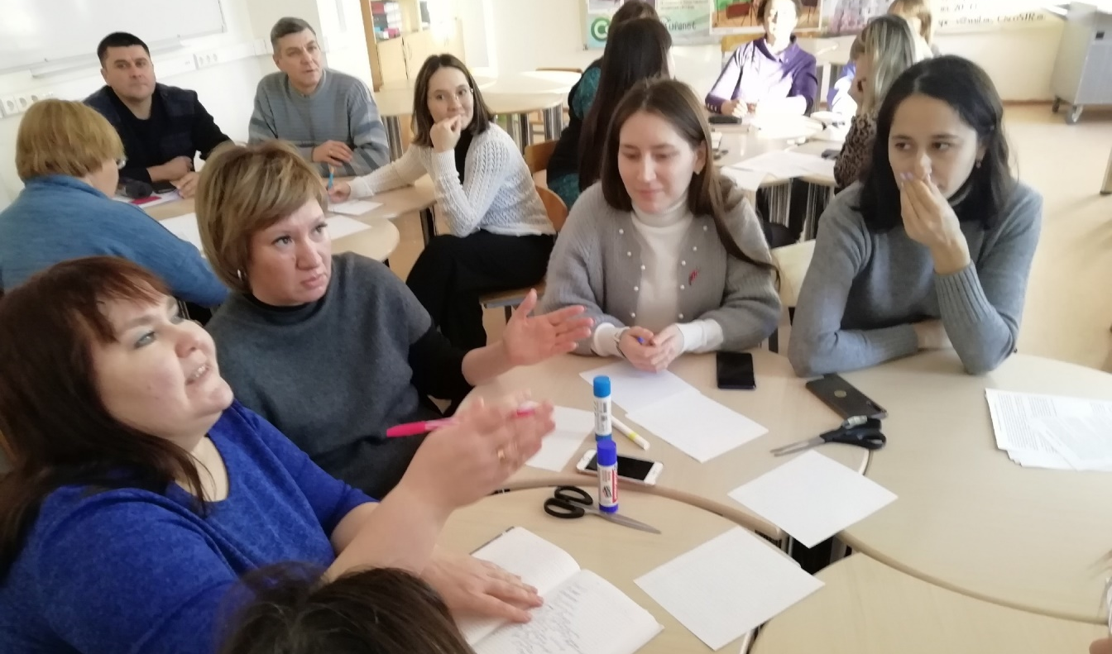
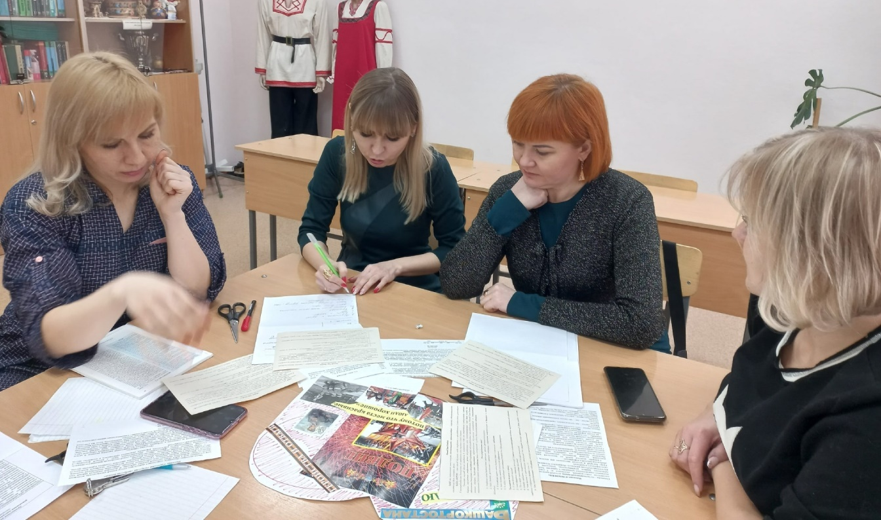
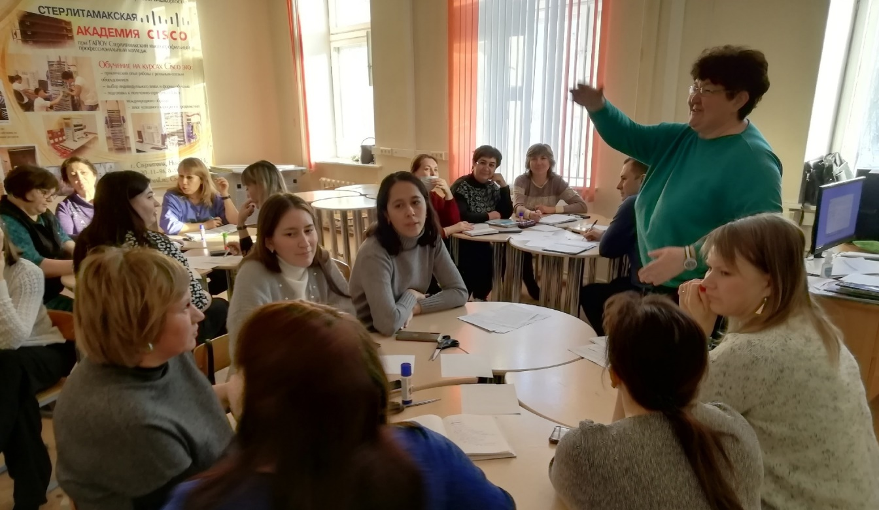
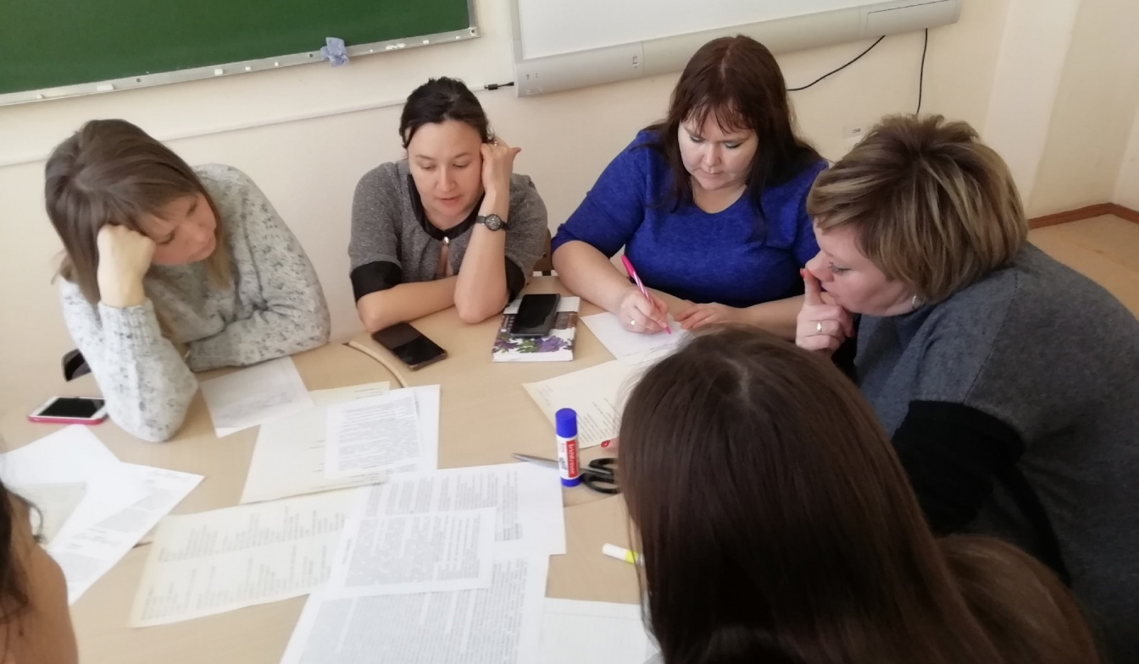

Slide 13
Метод «Коллаж»
Суть:
коллажа заключается
в эмоционально-образном, спонтанном и быстром воплощении основной идеи будущего продукта
Позволяет педагогу организовать деятельность обучающегося по созданию творческого продукта (с заранее заданными характеристиками и с параметрами, предвидеть которые затруднительно, но с передачей сложного эмоционального состояния)

Slide 14
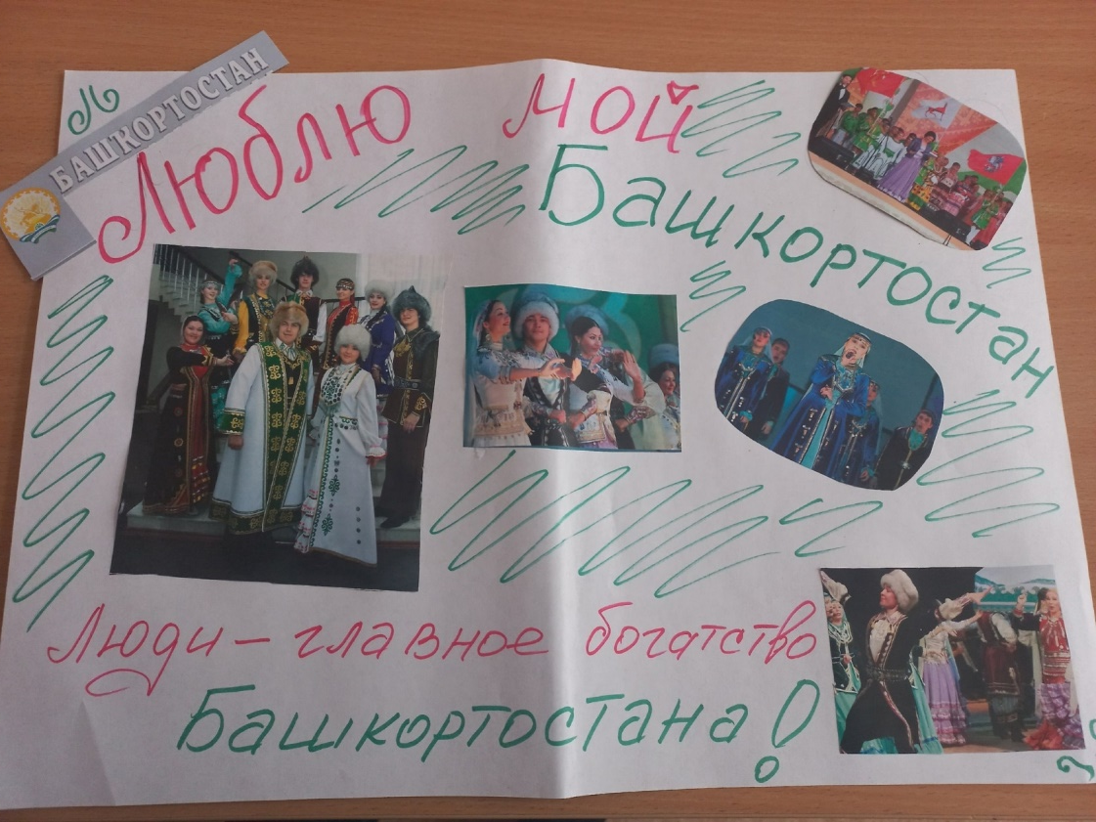
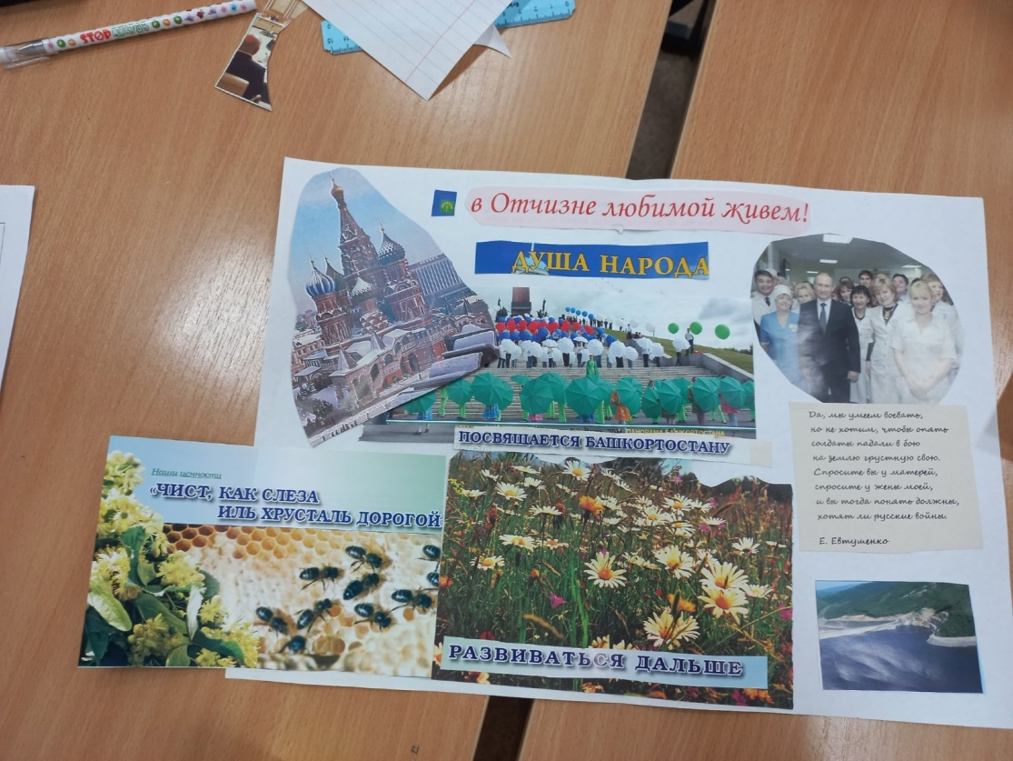
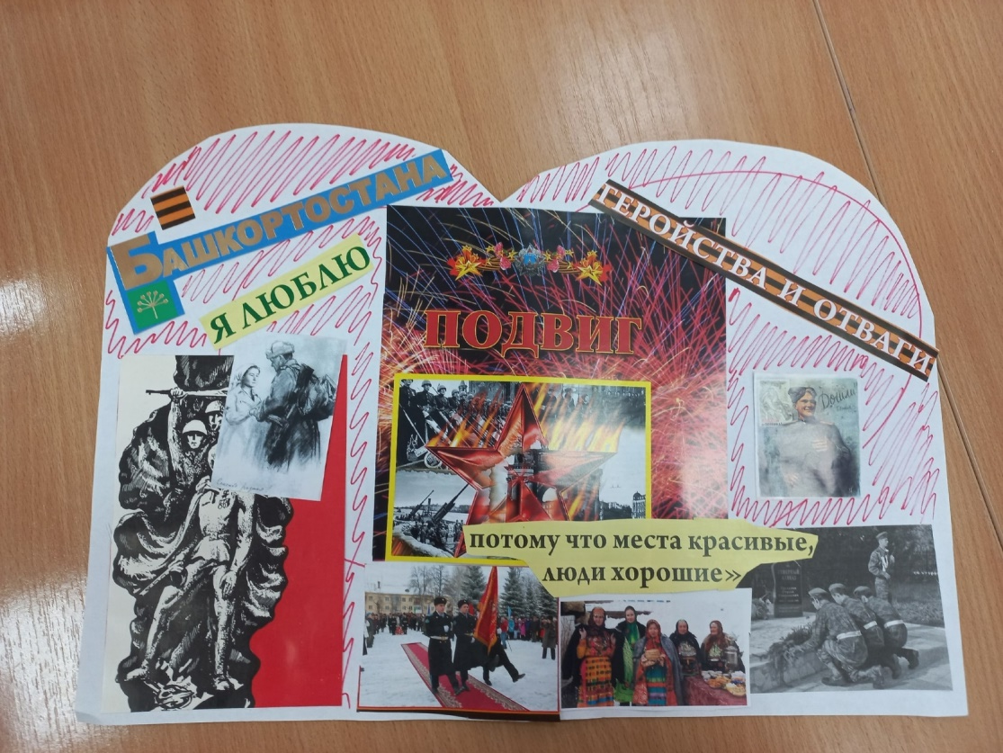
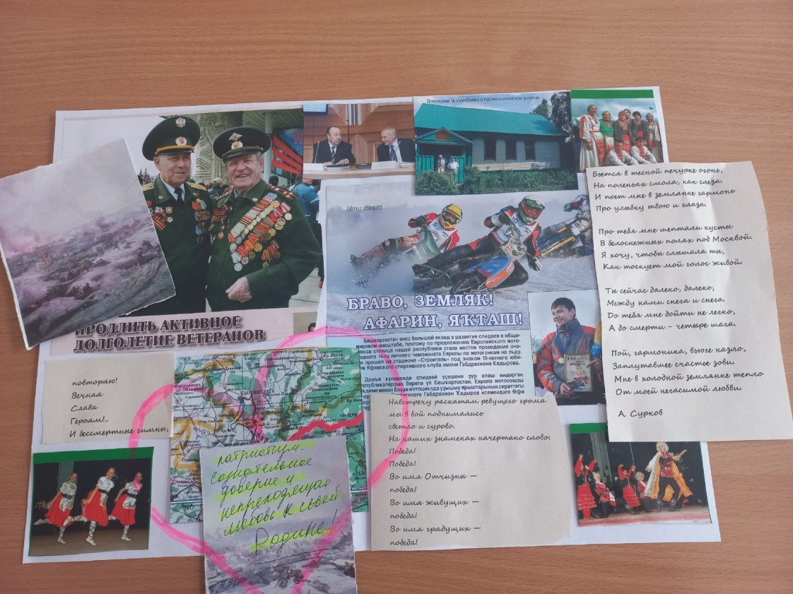
КОЛЛАЖИ

Slide 15
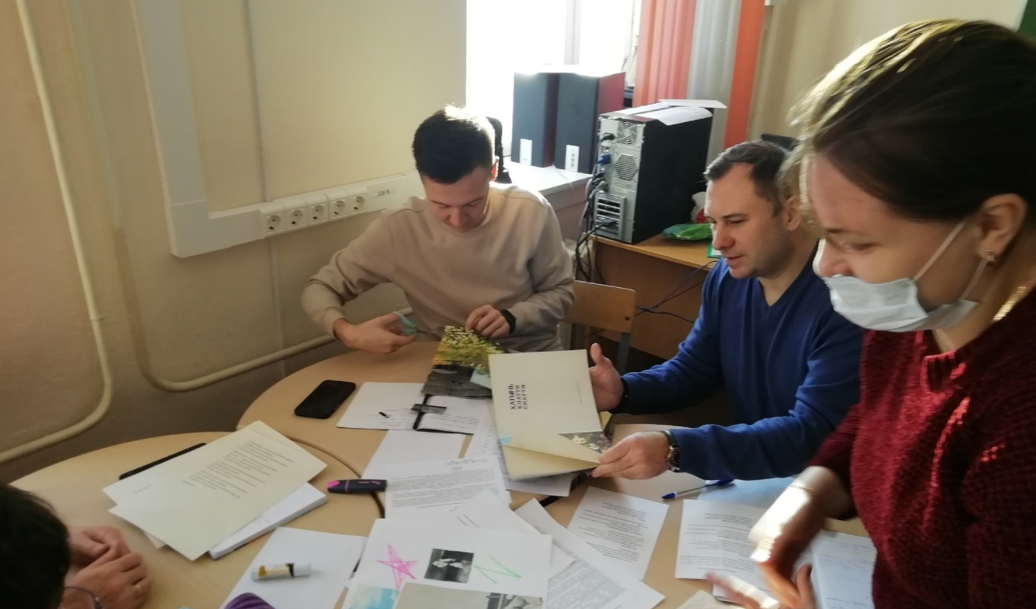
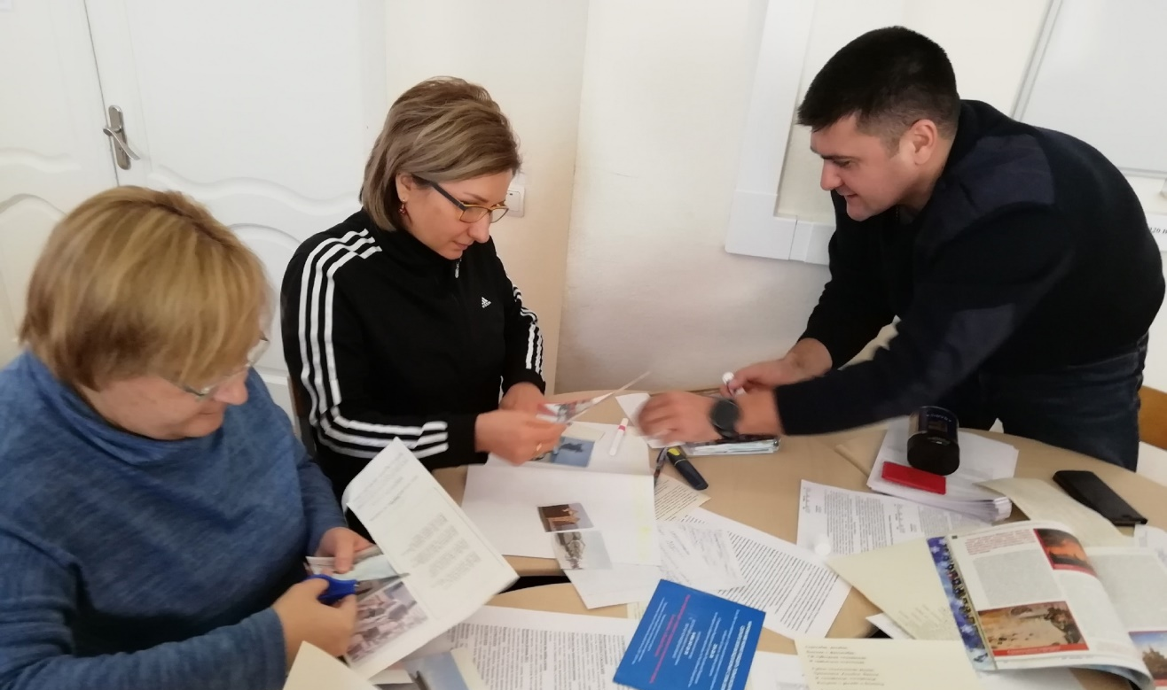
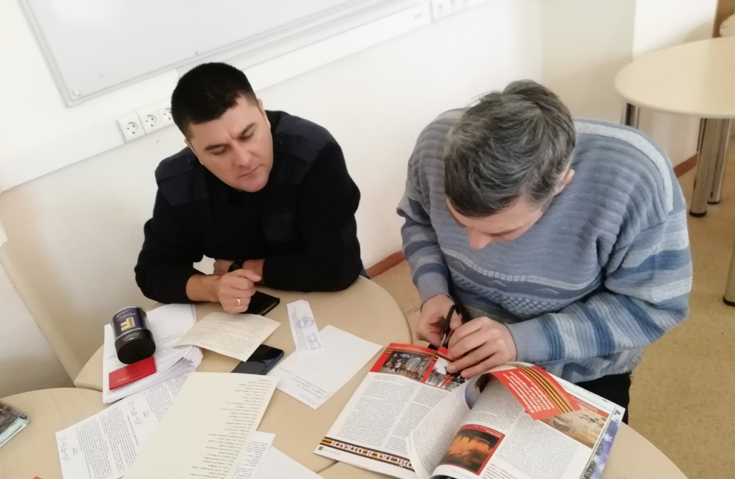
Составление коллажа по теме «Патриотизм»

Slide 16
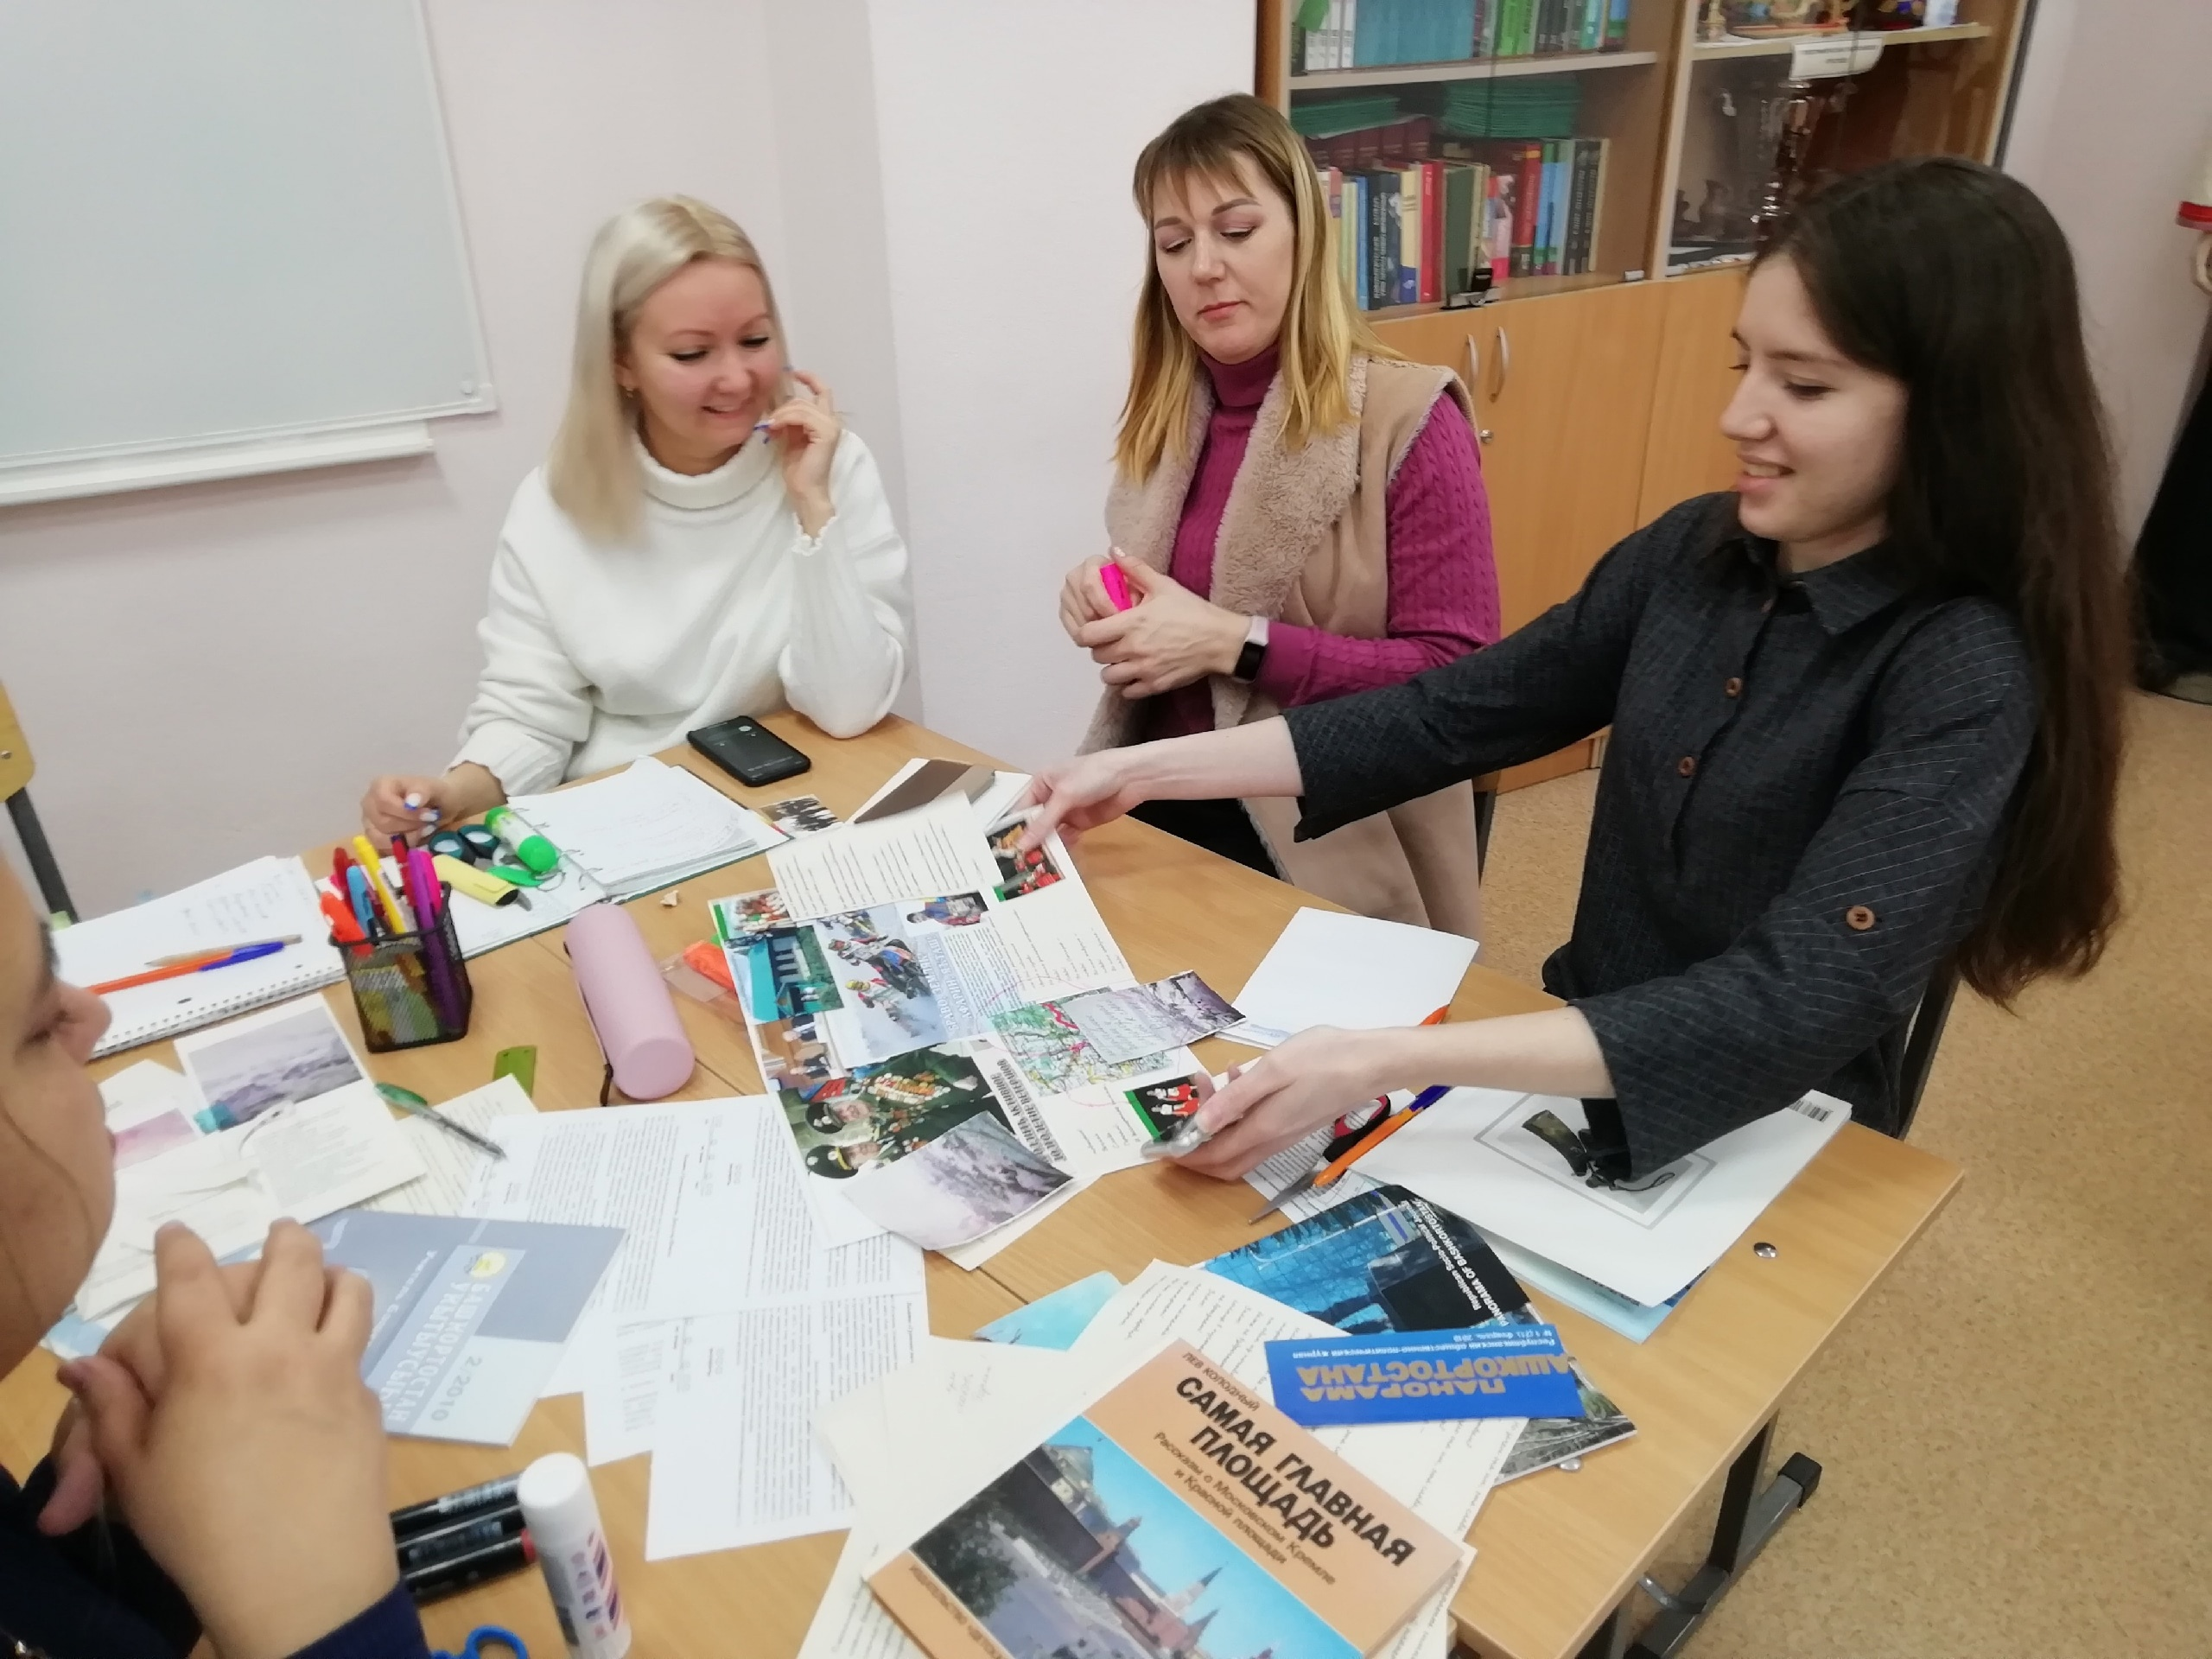
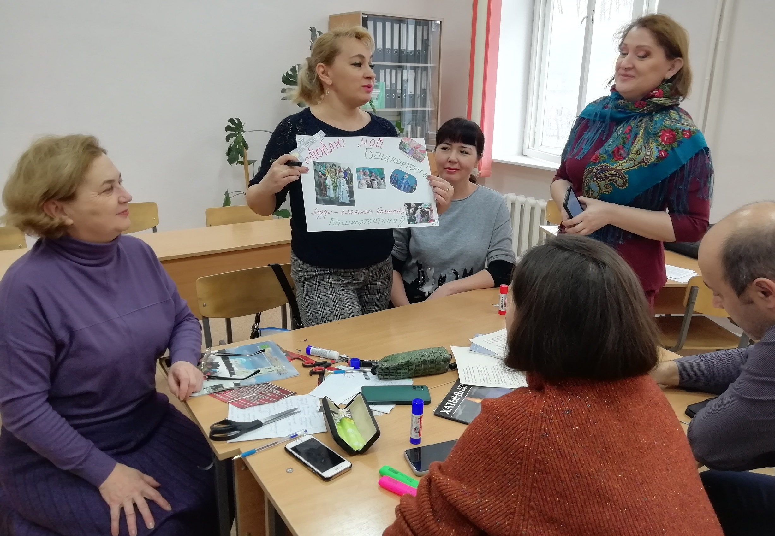
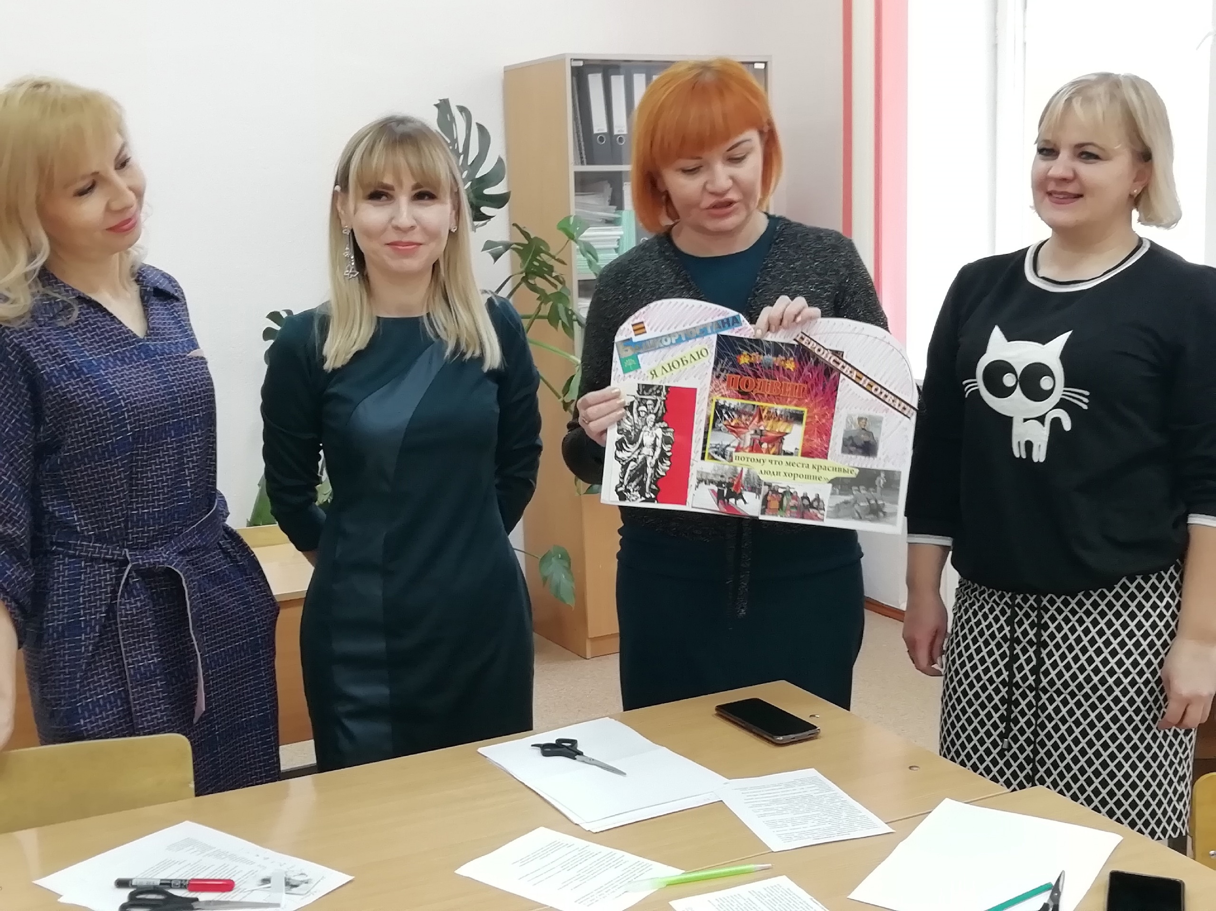
Составление коллажа по теме «Патриотизм»

Slide 17
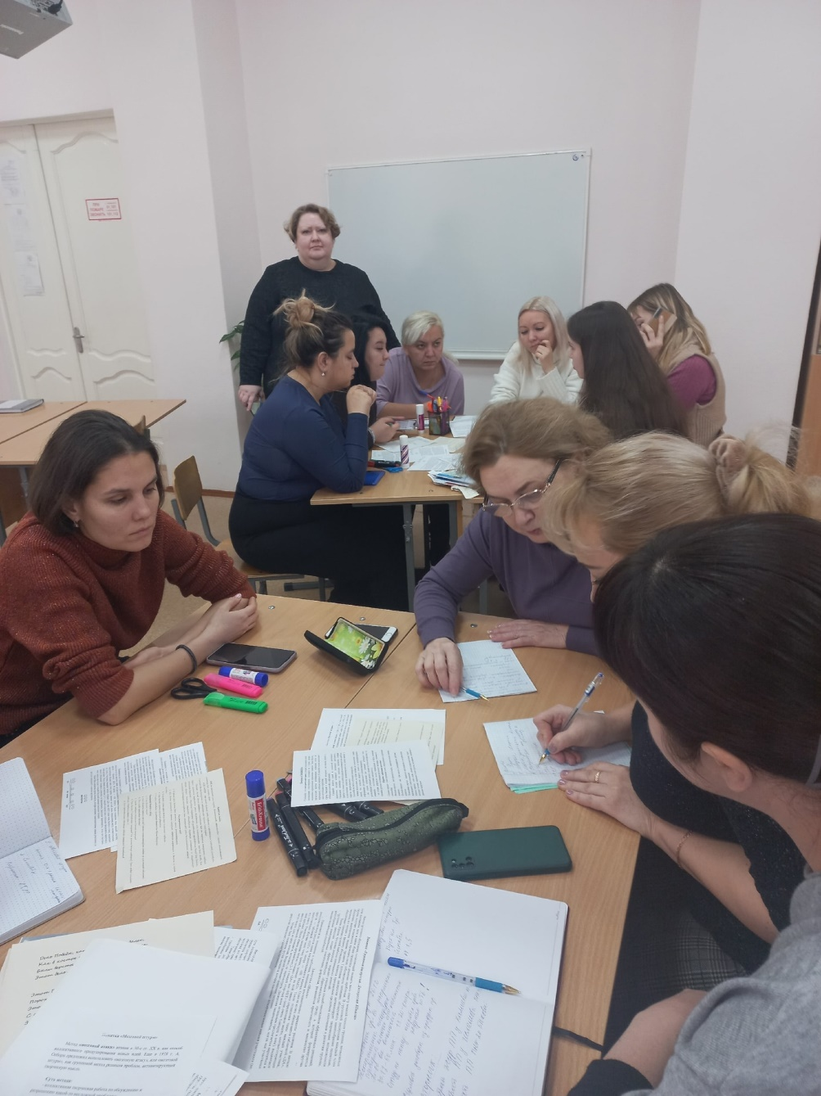
Мастер-класс
«Методический конструктор классного часа»
Анализ способов реализации личностных
результатов в учебном процессе

Slide 18
Техническая поддержка:
Бирюкова Юлия Николаевна,
преподаватель видеопроизводства
Петрова Юлия Станиславовна,
мастер производственного обучения

